Slide 1

CHỦ ĐỀ 5:
EM VỚI GIA ĐÌNH
TIẾT 1

Slide 2
BÀN TAY DIỆU KỲ
- Chia lớp làm 3 đội.
- NV của đội: Thi nhau kể những hành động thể hiện sự yêu thương chăm sóc lẫn nhau của các thành viên trong gia đình.
- Đội nào trả lời chính xác nhiều đáp án nhất thì cả đội sẽ đươc cộng 1 điểm cộng.

Slide 3
NỘI DUNG 1:
KĨ NĂNG CHĂM SÓC KHI
NGƯỜI THÂN KHI BỊ MỆT, ỐM

Slide 4
HĐ1
CHIA SẺ VỀ KĨ NĂNG CHĂM SÓC KHI
NGƯỜI THÂN BỊ MỆT, ỐM

Slide 5
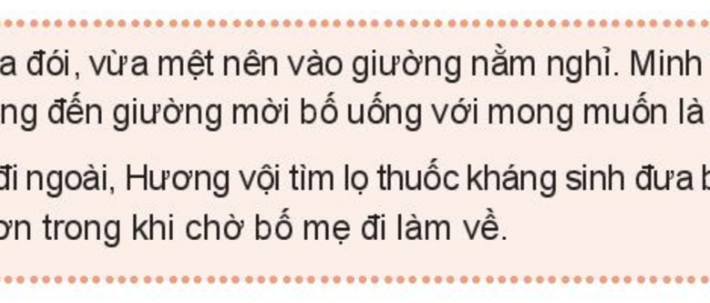

Đọc tình huống SGK tr 34:
Em có NX gì về kĩ năng chăm sóc người thân khi bị mệt, ốm của các bạn trong các tình huống trên? Em có cách chăm sóc nào khác?
Notes:
Động cơ của Minh và Hương là tốt những do thiếu kn. Có thể gây ra đau dạ dày lúc đói và uống kháng sinh khi chưa rõ bệnh thì sẽ dẫn đến nhờn kháng sinh và dẫn đến những tác hại khó lường khác>

Slide 6
PHIẾU HỌC TẬP
CHĂM SÓC NGƯỜI THÂN KHI BỊ MỆT | CHĂM SÓC NGƯỜI THÂN KHI BỊ ỐM
Notes:
GV phát phiếu học tập cho học sinh thực hiện những kĩ năng của bản thân khi người thân bị ốm, bị mệt

Slide 7

Theo em khi người thân bị mệt, bị ốm thì họ sẽ mong muốn điều gì?

Slide 8
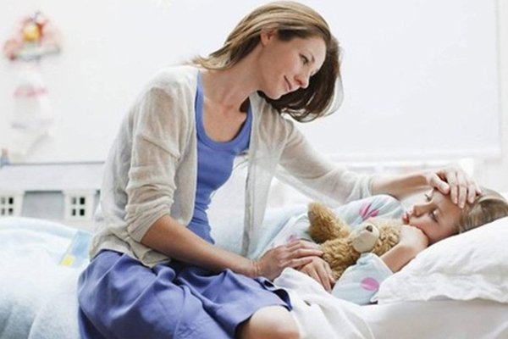
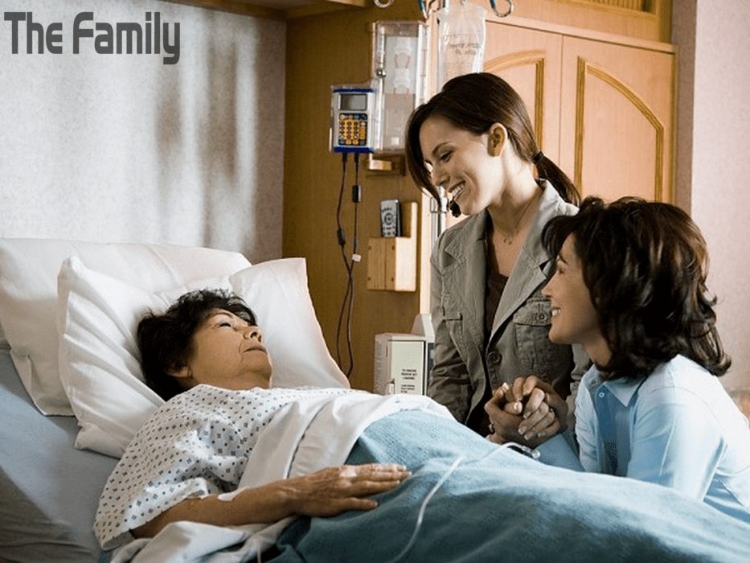
Cần được chăm sóc
MONG MUỐN
Cần được động viên
Cần được giúp đỡ từ bác sĩ
Cần được nghỉ ngơi,
tịnh dưỡng
Cần được san sẻ công việc, …

Slide 9
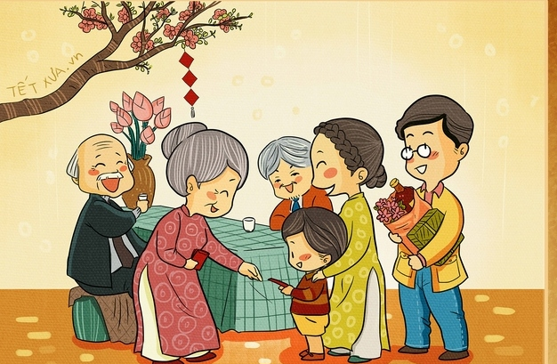
Ý NGHĨA
Khi được quan tâm, chăm sóc, các thành viên trong gia đình sẽ cảm thấy vui vẻ, hạnh phúc và có thêm động lực để vượt qua khó khăn,...
Bản thân chúng ta cảm thấy vui vẻ, thoải mái và thấy mình có ích khi biết quan tâm, chăm sóc các thành viên trong gia đình.

Slide 10
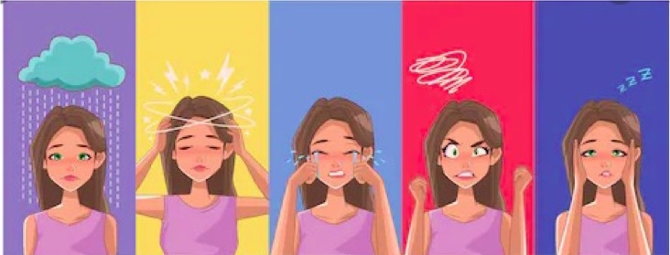
BIỂU HIỆN
KHÓ CHỊU, BỰC BỘI
ĐAU ĐẦU, BUỒN NÔN,
…
LO LẮNG, BUỒN BÃ
MỆT MỎI, STRESS
MẤT ĂN
MẤT NGỦ

Slide 11
1. Chia sẻ về kĩ năng chăm sóc người thân bị mệt, ốm
Trong mỗi gia đình, không tránh khỏi những lúc có người thân bị mệt hoặc ốm. Là người con trong gia đình, mỗi chúng ta cần phải thể hiện tình yêu thương và trách nhiệm của mình đối với người thân khi bị mệt, ốm bằng những việc làm cụ thể, phù hợp với khả năng của mình. Điều này đòi hỏi chúng ta phải học và rèn luyện để có được những kĩ năng chăm sóc người thân khi bị mệt,

Slide 12
HĐ 2
XÁC ĐỊNH VIỆC NÊN/KHÔNG NÊN KHI CHĂM SÓC NGƯỜI THÂN KHI BỊ MỆT, ỐM

Slide 13

TRÒ CHƠI AI NHANH HƠN
CHIA LỚP THÀNH 2 NHÓM
NHIỆM VỤ: XÁC ĐỊNH NHỮNG VIỆC NÊN VÀ KHÔNG NÊN KHI CHĂM SÓC NGƯỜI THÂN LÚC MỆT, ỐM
THỜI GIAN:
5 PHÚT THẢO LUẬN
5 PHÚT TRÌNH BÀY
AI NHANH HƠN + CHÍNH XÁC THÌ LÀ ĐỘI CHIẾN THẮNG

Slide 14

NHỮNG VIỆC NÊN VÀ KHÔNG NÊN KHI CHĂM SÓC NGƯỜI THÂN KHI BỊ MỆT, ỐM
NÊN | KHÔNG NÊN
- Quan tâm, động viên người thân | - Trách móc khi người thân bực bội, khó chịu
- Nhắc nhở người thân ăn uống đúng giờ, nghỉ ngơi đúng lúc | - Không nên làm phiền thời gian nghỉ ngơi của người thân
- Giúp người thân làm bớt công việc nhà | - Trông chờ, ỷ lại vào người thân
- Bồi bổ sức khoẻ cho người thân | - Cho ăn uống vô tội vạ gây bệnh nặng hơn,…

Slide 15
HĐ 3
LUYỆN TẬP – VẬN DỤNG

Slide 16

TRÒ CHƠI AI NHANH HƠN
CHIA LỚP THÀNH 4 NHÓM (PHÁT MỖI NHÓM 1 TỜ GIẤY ROKI)
NHIỆM VỤ: LIỆT KÊ QUY TRÌNH CHĂM SÓC NGƯỜI BỊ COVID 19 TẠI NHÀ
THỜI GIAN:
5 PHÚT THẢO LUẬN
5 PHÚT TRÌNH BÀY
AI NHANH HƠN + CHÍNH XÁC THÌ LÀ ĐỘI CHIẾN THẮNG

Slide 17

Notes:
Link tải clip: https://www.youtube.com/watch?v=w1OPU4FUCoo

Slide 18
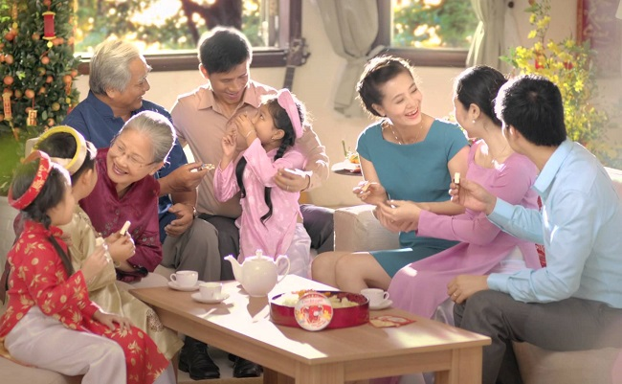
NHIỆM VỤ VỀ NHÀ
QUAY CLIP VỀ HÀNH ĐỘNG PHỤ GIÚP BỐ MẸ LÀM VIỆC NHÀ KHI BỐ MẸ MỆT (HOẶC CHĂM SÓC ÔNG BÀ LỚN TUỔI) VÀ NÊU CẢM NGHĨ KHI EM THỰC HIỆN NHỮNG VIỆC ĐÓ

Slide 19
THANKYOU!
GVTH：BÌNH LÊ EMAIL：levanbinh72qn1@gmail.com

